Slide 1
Проект Земля-Луна
Участники: Григорьева П., Лапин Р., Марков Н

Slide 2
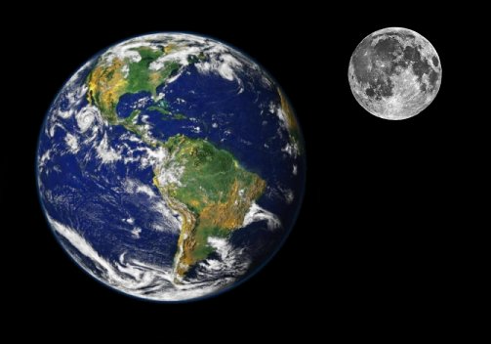

Slide 3
Гипотезы возникновения луны
Гипотеза отделения Луны от Земли
Гипотеза захвата Луны
Гипотеза образования из газопылевого облака (ротационный коллапс)

Slide 4
Математическая модель

Slide 5
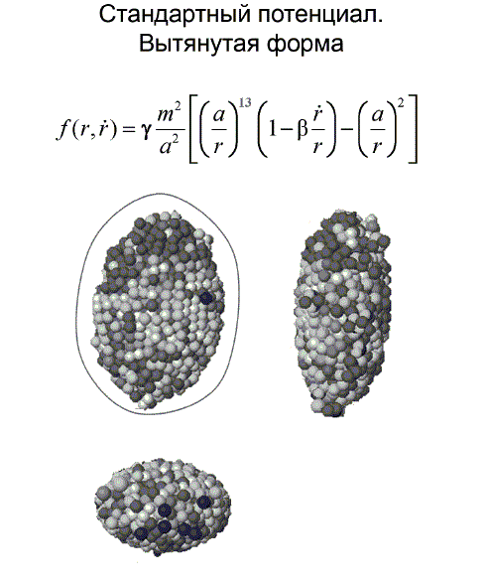
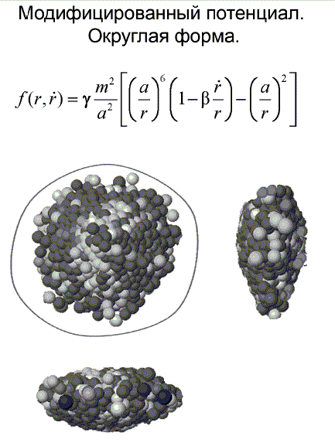
Модификация формулы

Slide 6
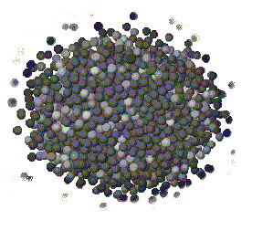
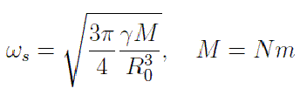
Начальные условия

Slide 7
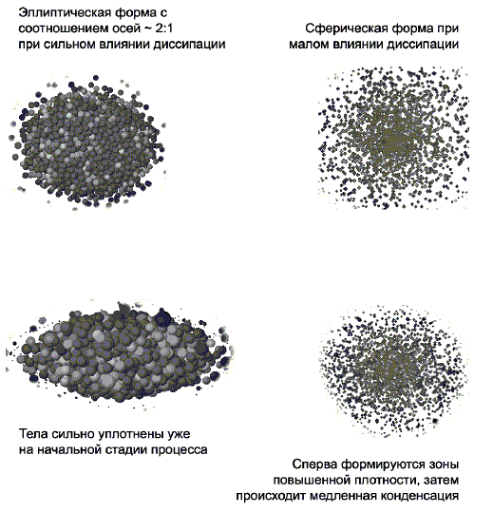
Влияние диссипации

Slide 8
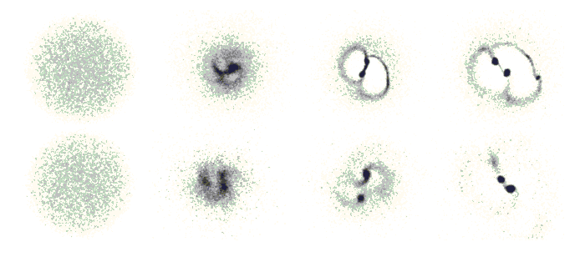
Влияние числа частиц

Slide 9
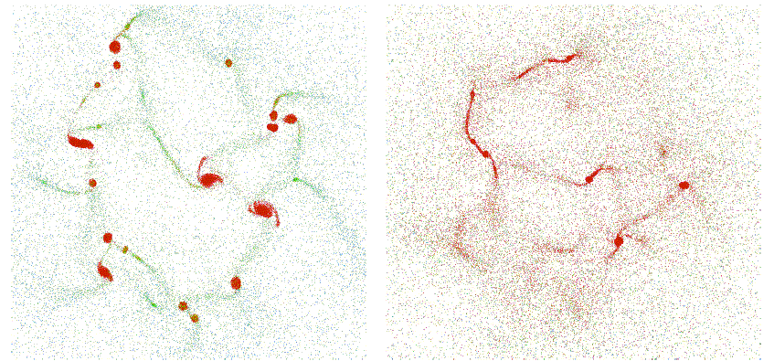
кластеризация

Slide 10
